Slide 1
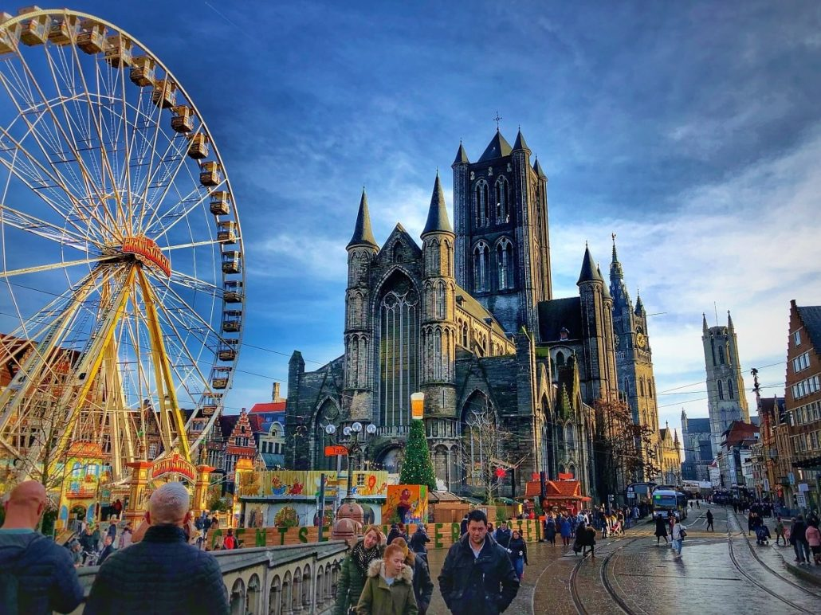
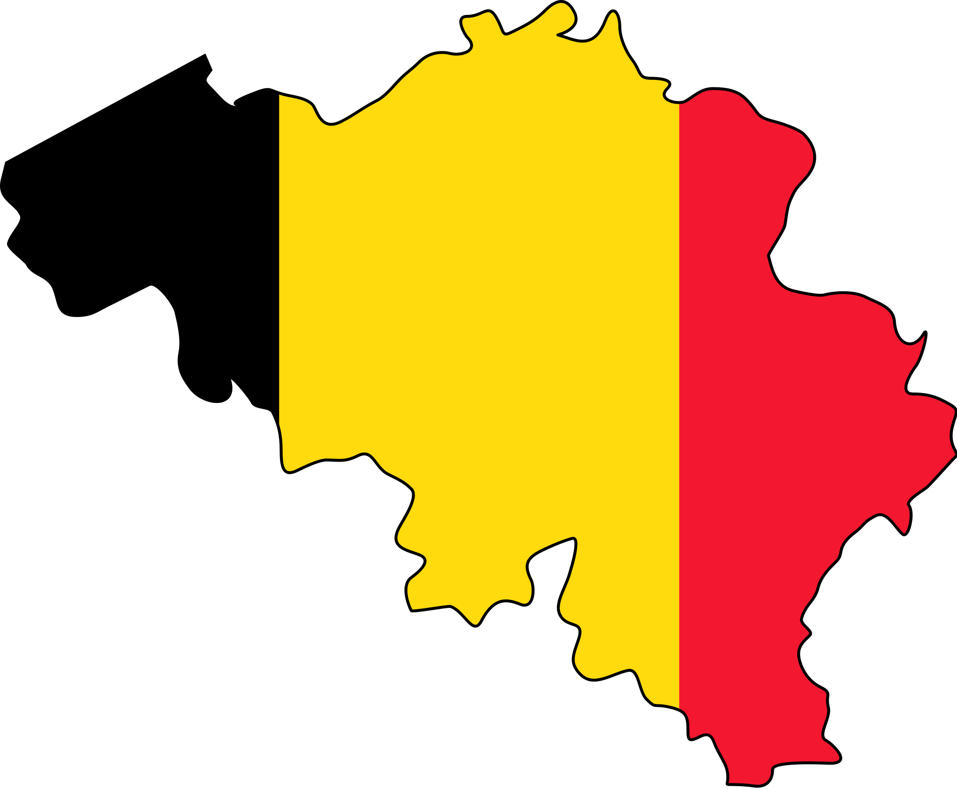
Belgia
Proiect realizat de Handaric Lucian antonie xii-h

Slide 2
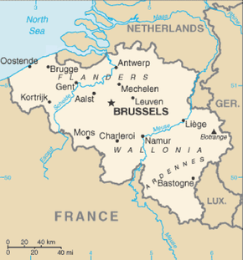
Pozitionare
Belgia este o tara situata in partea de nord-vest a Europei, avand granita cu Franta, Olanda, Germania si Luxemburg. Este o tara plina de istorie si cultura, fiind cunoscuta pentru ciocolata, berea si diamantele sale. Capitala Belgiei, Bruxelles, este si sediul Uniunii Europene, fiind un important centru politic si economic. Belgia are si un rol important in industria modei, iar portul Antwerp este cel mai mare centru de comert cu diamante din lume.

Slide 3
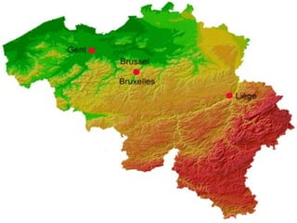
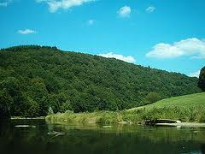
Relieful
Relieful Belgiei este predominant plat, fiind o tara situata in cadrul Campiei Nord-Europene. Cel mai inalt punct al tarii, Signal de Botrange, se afla la o altitudine de doar 694 de metri. Belgia are numeroase rauri, printre care cele mai importante sunt Meuse si Scheldt. De asemenea, exista si cateva zone colinare in sud-estul tarii, precum Ardenele si Herve Plateau.
Clima Belgiei este temperata oceanica, caracterizata de veri moderat calduroase si ierni blande. Temperaturile medii in vara sunt de aproximativ 22 de grade Celsius, in timp ce iarna ajung la 3 grade Celsius. Precipitatiile sunt frecvente si distribuite uniform pe tot parcursul anului, avand o medie anuala de 800-900 mm. Belgia este, de asemenea, supusa influentelor Atlanticului, ceea ce duce la aparitia unor vanturi puternice si a furtunilor in timpul iernii.

Slide 4
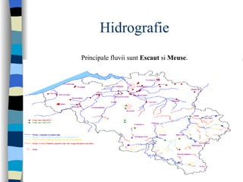
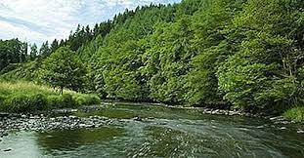
Hifrografie
Belgia are o hidrografie bogata, fiind strabatuta de rauri importante precum Meuse, Scheldt si Yser. Raul Meuse strabate tara din sud-est spre nord-vest si se varsa in Marea Nordului. Raul Scheldt are o lungime de 350 de km si este navigabil pe toata aceasta distanta, fiind o importanta cale de transport pentru tara. Canalul Albert, care face legatura intre Meuse si Scheldt, este una dintre cele mai importante cai navigabile din Europa. Belgia are si un numar mare de lacuri si bazine hidrografice, cum ar fi lacul Eau d'Heure, cel mai mare lac artificial din tara.

Slide 5
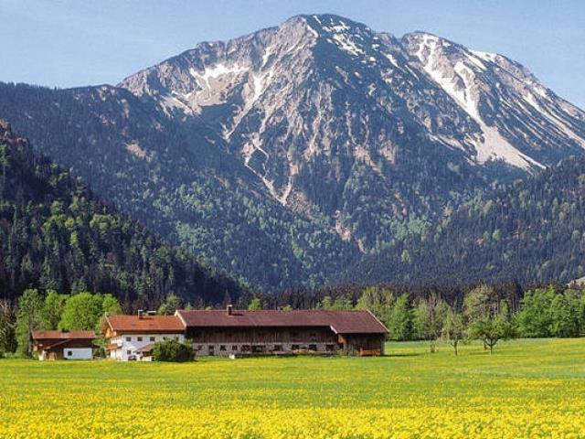
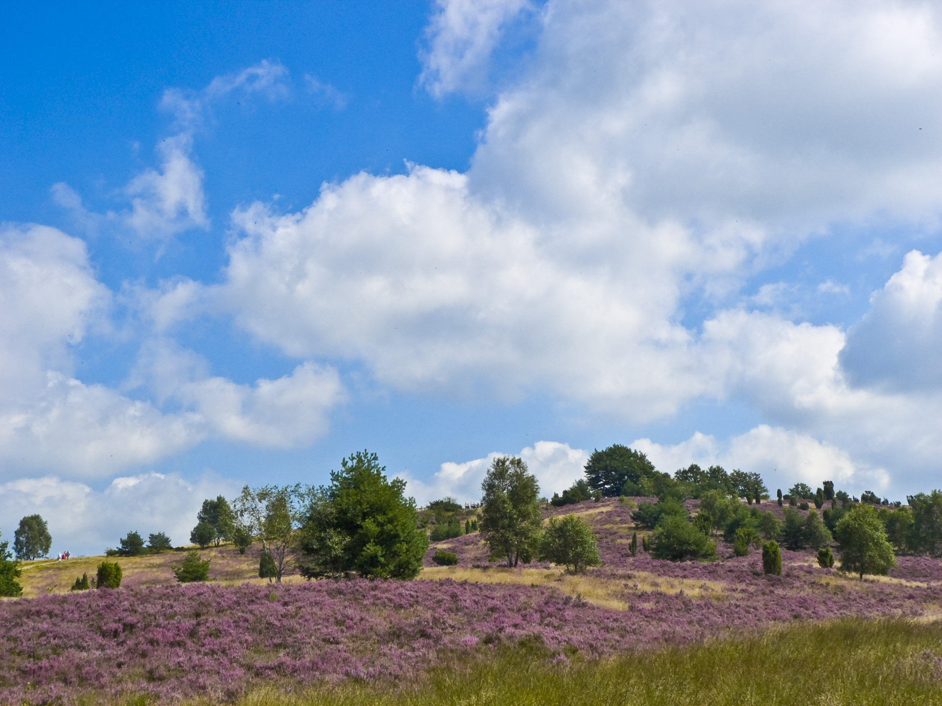
Vegetatia
Belgia are o vegetatie variata, cu paduri, campuri si gradini. Inainte de dezvoltarea agricola si urbana, tara era acoperita de paduri de fagi si stejari, iar in zonele mai umede crescusera si plopi si arinii. Astazi, aceste paduri au fost in mare parte inlocuite cu culturi agricole si orase. Totusi, exista inca zone de paduri mari, precum cele din Ardeni si Puy-de-Dome, si zone protejate de natura, precum Parcul National Hoge Kempen. In zonele urbane, gradinile si parcurile sunt o importanta sursa de vegetatie, aducand culoare si aer curat in orase. Belgia are si o varietate de flori si plante, cu multe gradini botanice si spatii verzi publice care arata frumusetea si diversitatea naturii.

Slide 6
Populatia
Populatia Belgiei este diversa din punct de vedere etnic si lingvistic. Majoritatea locuitorilor sunt de origine belgiana, dar exista si grupuri semnificative de imigranti, precum francezi, olandezi, marocani si turci. Limbile oficiale ale Belgiei sunt franceza, neerlandeza si germana, iar multe persoane sunt bilingve sau trilingve. Tara are o rata ridicata a urbanizarii, cu peste 98% din populatie locuind in zone urbane. Bruxelles este cel mai mare oras al tarii si are o populatie de peste 1,2 milioane de locuitori. In general, populatia belgiana este bine educata si are un nivel de trai ridicat, fiind activa in industria modei, comertului cu diamante, sectorul alimentar si tehnologie.

Slide 7
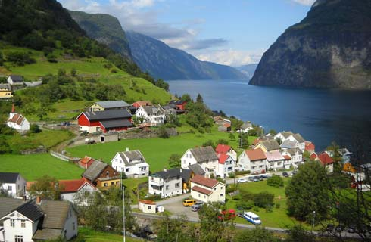
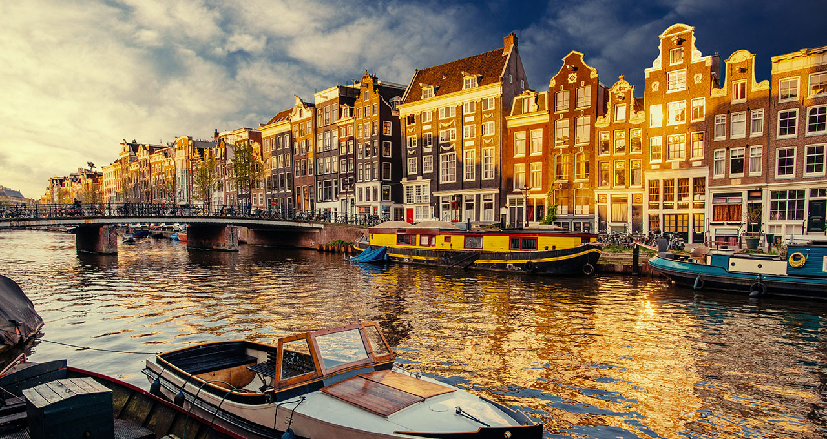
Asezari rurale/urbane
Belgia are o densitate mare a populatiei, ceea ce a dus la o dezvoltare intensa a oraselor. In prezent, peste 98% din populatie locuieste in zone urbane, cu cele mai mari centre urbane fiind Bruxelles, Antwerp si Gent. Zonele urbane sunt caracterizate de aglomeratie, cu numeroase cladiri istorice si monumente, precum si un sector comercial si de afaceri puternic dezvoltat. Cu toate acestea, Belgia are si zone rurale frumoase, cu sate si asezari pitoresti, in special in regiunea Ardeni. Aici, oamenii traiesc in case traditionale, in mijlocul naturii, si se bazeaza in mare parte pe agricultura si turismul rural. Unele din satele cele mai cunoscute sunt Durbuy, Celles si Vielsalm.

Slide 8
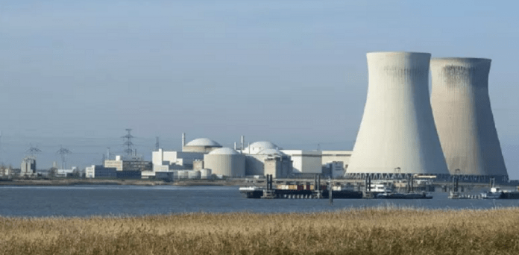
Indusria
Belgia are o economie puternica si diversificata, cu industria reprezentand o parte importanta din aceasta. Tara are o traditie puternica in domeniul industriei miniere, a productiei de otel si a fabricarii de masini, dar in ultimele decenii, sectoare precum tehnologia, medicina si cercetarea stiintifica au inceput sa se dezvolte din ce in ce mai mult. Belgia este, de asemenea, un centru important pentru comertul international, in special in sectorul maritim, cu porturi importante precum Anvers si Bruxelles. Tari precum Franta, Olanda si Germania sunt cei mai importanti parteneri comerciali ai Belgiei. In general, industria belgiana este cunoscuta pentru inovatie, precizie si calitatea ridicata a produselor si serviciilor oferite.

Slide 9
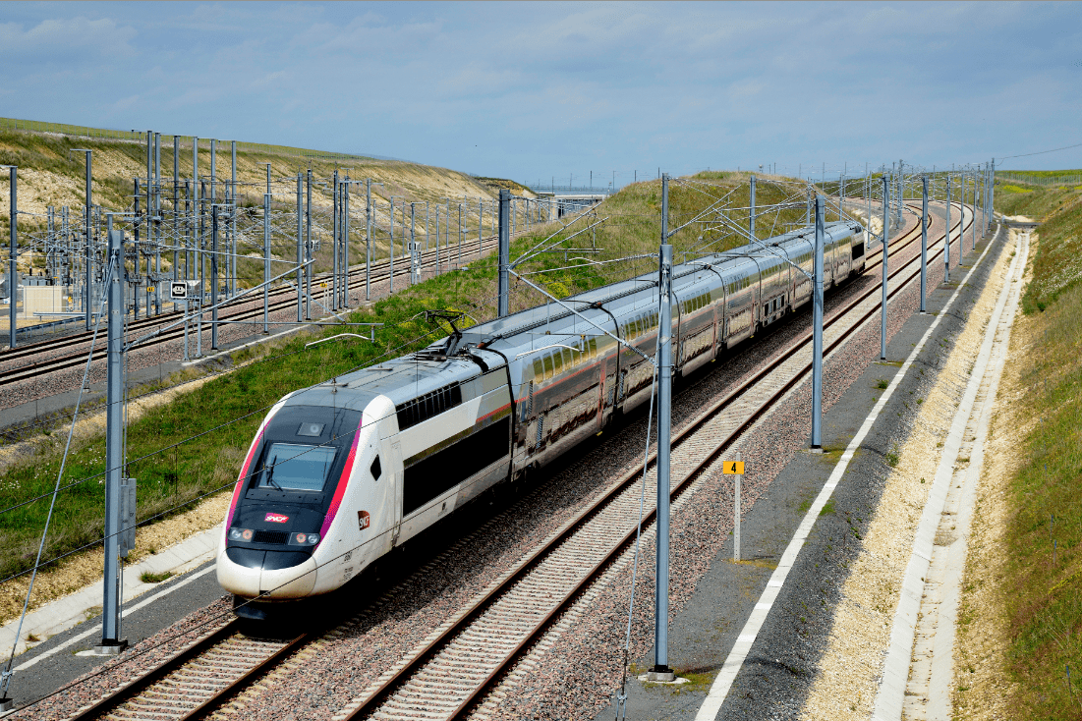
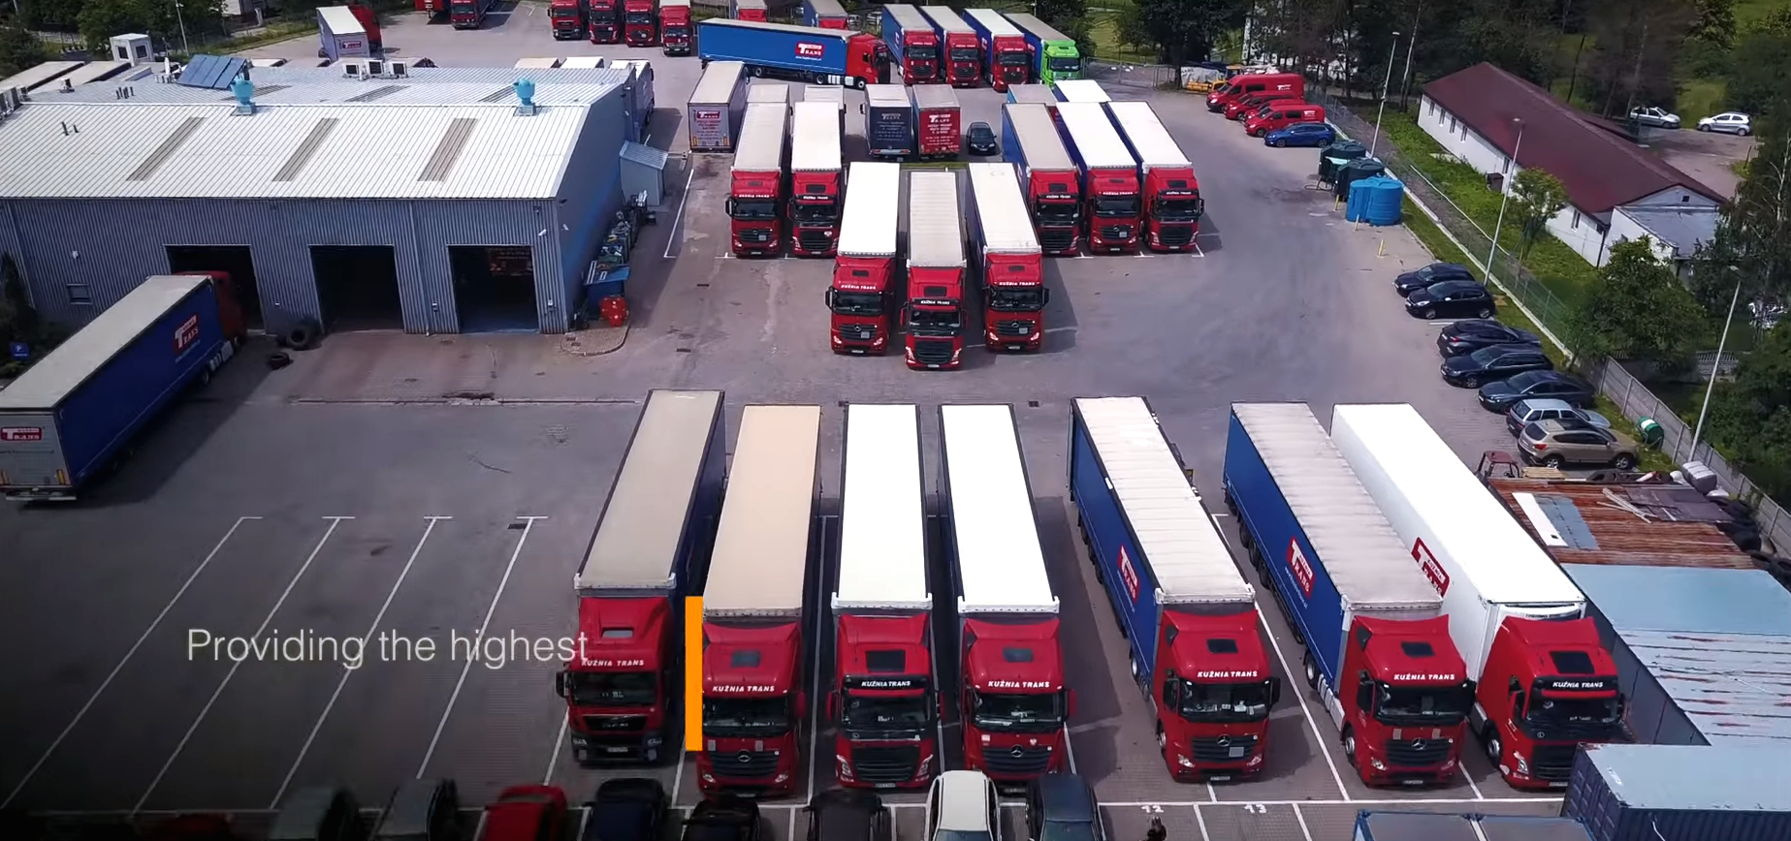
Transporturile
Transporturile sunt bine dezvoltate in Belgia, cu o retea extinsa de autostrazi, cai ferate si aeroporturi moderne. Bruxelles este unul dintre cele mai importante noduri de transport din Europa, cu Aeroportul International Bruxelles fiind cel mai mare din tara. Belgia are, de asemenea, porturi importante, precum Anvers, care este al doilea port ca marime din Europa, dupa Rotterdam. Transportul feroviar este un alt aspect important, cu o retea densa de cai ferate care conecteaza Belgia cu alte tari din Europa. In orase, transportul public este bine dezvoltat, cu o retea de tramvaie, autobuze si metrou, in special in Bruxelles si Antwerp. In plus, Belgia are o cultura puternica a ciclismului, cu piste de biciclete si servicii de inchiriere de biciclete disponibile in toate orasele.

Slide 10
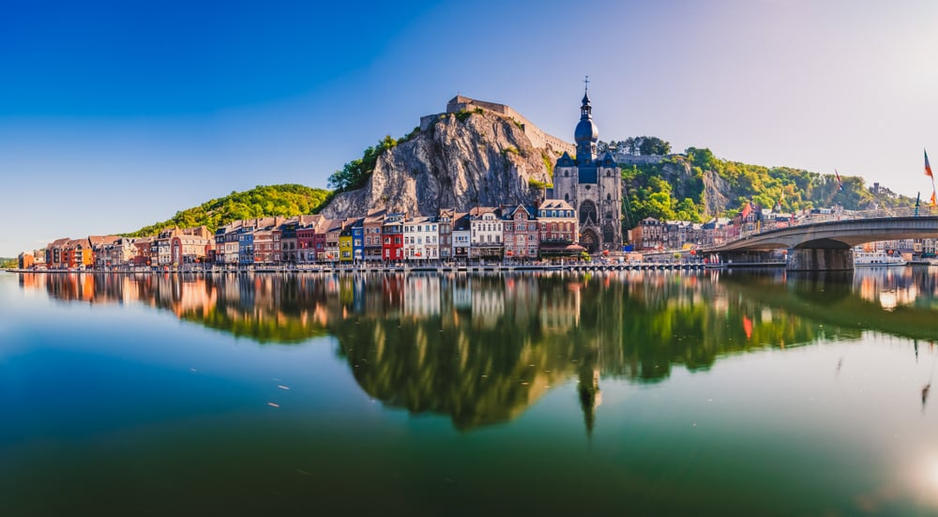
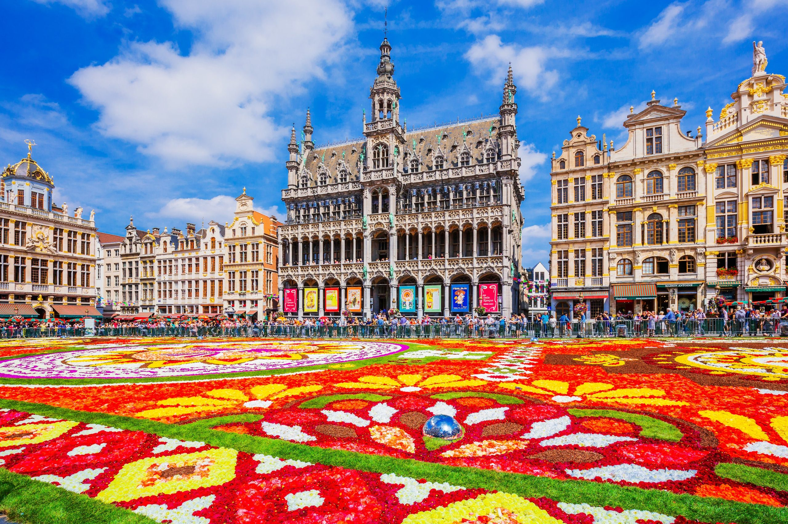
Turismul
Belgia este o destinatie turistica populara, cunoscuta pentru orasele sale istorice si arhitectura impresionanta, precum si pentru gastronomia sa unica si pentru festivalurile si evenimentele culturale. Bruxelles, capitala Belgiei, atrage turisti cu Grand Place, Manneken Pis, muzeele si galeriile de arta, precum si cu celebra sa ciocolata si bere. Alte orase importante precum Bruges, Ghent si Antwerp sunt de asemenea populare pentru arhitectura lor medievala, canalurile si muzeele. Belgia este, de asemenea, cunoscuta pentru parcurile sale tematice, precum Plopsaland si Walibi, si pentru frumusetea peisajelor sale rurale din regiunea Ardeni. In plus, turistii pot experimenta cultura si traditiile belgiene prin participarea la evenimente precum Carnavalul din Binche sau Festivalul de la Liege.

Slide 11
Bibliografie:
https://ro.wikipedia.org
https://european-union.europa.eu › belgium_ro
https://www.mae.ro › travel-conditions
https://roburse.ro › www › uploads › 2017/08
https://munca.accentjobs.be › blog › cele-mai-interesa..
https://www.dfds.com › ro-ro › feribot › destinatie › b...

Slide 12
Multumesc pentru atentie!

